Slide 1
采用回溯法，编程求解下述3个问题，利用给定数据，验证算法正确性
n皇后问题（局部搜索）
图的m着色问题（回溯）
旅行商问题（回溯，分支限界）

Slide 2
n皇后问题
分析掌握讲义ppt和“附件1.基于局部快速搜索的N皇后问题求解”中给出的“n皇后局部快速搜索”计算程序的原理、算法步骤、代码结构
利用给定的程序，针对10个不同问题规模n，计算正确的n后排列方案。

Slide 3
注意：
根据实验机器的实际运行情况，选择合适问题规模，但需要保持10组数据。
例如，如果问题规模n=500,000时，算法运行时间已经达到4小时左右，可以在5,000至500,000间取10个不同的n值。考察这10个问题规模n下的算法运行时间
此时，n可以取值：
        5,000 10,000
        50,000 100,000
        200,000 250,000
        270,000 300,000
        400,000 500,000

Slide 4
要求
1. 对n的10个不同取值，编程统计程序运行时间t(n)和为了得到正确解需要产生的初始随机解个数m
2. 分析程序运行时间t(n)、初始随机解个数m随问题规模n的变化规律 n～t(n)、 n～m
注意：
1）采用程序设计语言提供的时间测量函数，测量程序运行时间；
2）了解程序结构，添加代码，统计产生的初始随机解个数m
3）如果由于问题规模n过小，无法测出程序准确运行时间，可适当增大n的数值

Slide 5
方法
根据资料/讲义，算法在一个随机解上的最坏复杂度为O(n³)
假设： t(n)=O(n^{k})，则 lgt(n) ～klgn，
通过对数据<n, lgn, lgt(n)>的线性回归分析，以lgn为自变量x，以lgt(n)为因变量y，得到回归表达式 y = k*x +b，判断：
1）阶次k的范围( ? ≤ k ≤ ?),
2）t(n) ～ C n^{k}
n
m
t(n)
lg t(n)
2 lg n
3 lg n

Slide 6
对数据<n, lgn, lgt(n)>的线性回归分析
Step1. 计算数据对<n, lgn, lgt(n)>
Step2. 以lgn为自变量x，以lgt(n)为因变量y
Step3. 利用Excel的”数据分析”功能，作出<n, lgn, lgt(n)>的散点图，观察lgn ～ lgt(n)>间的数据变化趋势
Step4. 利用Excel线性回归分析函数，针对数据对<n, lgn, lgt(n)>，回归分析，得到表达式 y = k*x +b，即
lgt(n) = k* lgn + b
Excel线性回归函数：参见百度文库“excel——回归分析”
http://wenku.baidu.com/view/a628ff6db84ae45c3b358c44.html
分析结果
  1. 算法运行数据，记录在（前一张）表格中
  2. <lgn, lgt(n)>散点图
  3. 线性回归表达式lgt(n) = k* lgn + b

Slide 7
不许抄袭！
不同台式机、笔记本电脑的硬件配置不同，在2台不同机器上程序运行时间t(n)不可能完全相同！！！

Slide 8
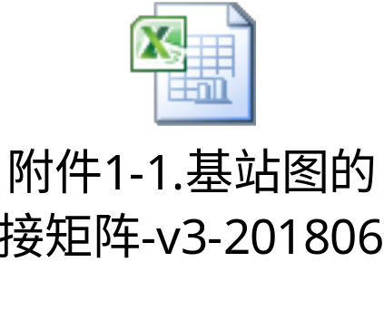
图的m着色问题
从昆明LTE网络中，选取部分基站，计算基站间的距离，在部分基站间引入边，得到
1）图1. n=22个基站顶点组成的图
2）图3. n=42个基站顶点组成的图
说明：2个基站间如果无直接路径，则邻接矩阵中2个基站顶点间的权重为99999

Slide 9
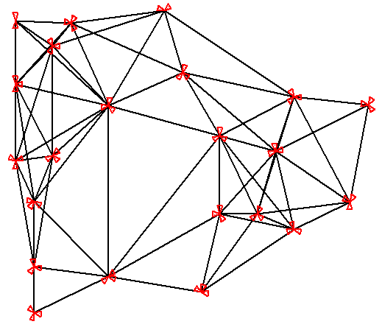
5
22
20
17
11
9
7
18
6
19
3
8
16
13
10
4
21
1
2
12
14
15
图1. 22个基站组成的无向图

Slide 10
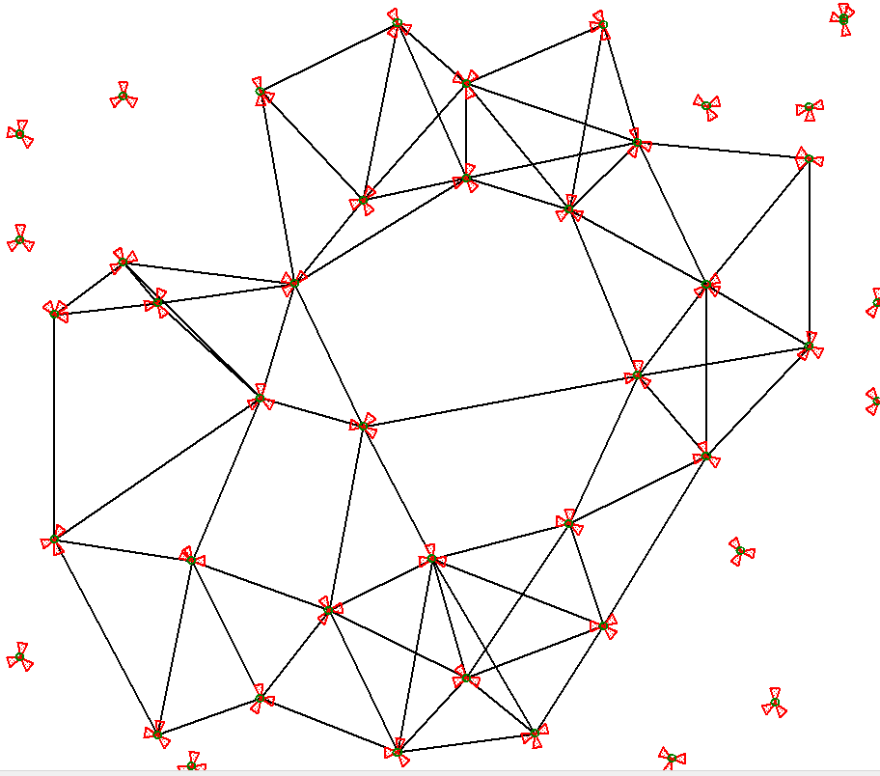
8
24
16
22
12
29
4
18
11
27
20
10
21
26
14
15
17
25
2
1
28
5
23
3
13
9
6
19
7
30
图2. 30个基站组成的无向图

Slide 11
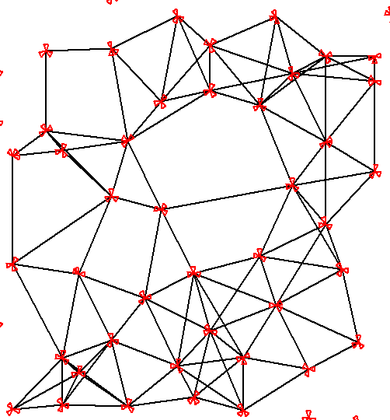
图3. 42个基站组成的无向图
35
37
6
25
16
32
26
41
34
31
5
14
29
42
2
40
4
28
21
1
33
19
8
22
27
30
23
17
18
12
9
7
3
13
36
15
39
20
38
24
11
10

Slide 12
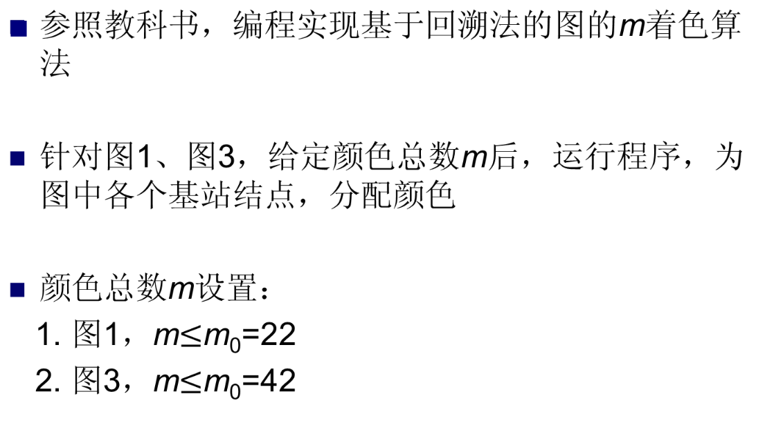
图的m着色问题

Slide 13
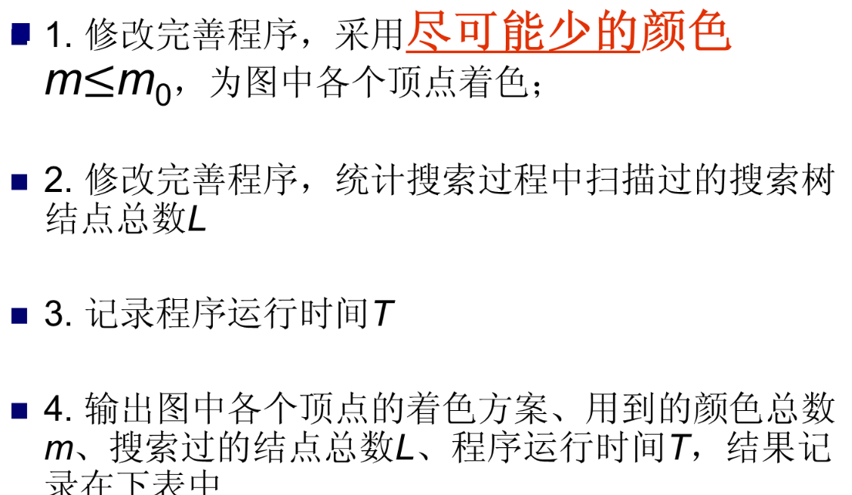
要求

Slide 14
问题 | 用到的颜色总数m （色数） | 搜索过的结点总数L | 程序运行时间T （单位：s）
22个基站
42个基站

Slide 15
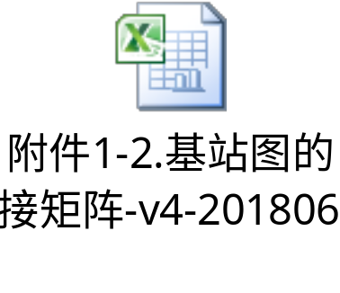
旅行商问题
针对昆明LTE网络，选取部分基站，计算基站间的距离，在部分基站间引入边，得到
1）图1. n=15个基站顶点组成的图，以图中基站顶点作为城市
——从n=22的基站图中，去除2组、7个位置相邻的基站：2,15; 14,1,4, 6,18
——对应地，从22个基站顶点的邻接矩阵(.xlsx)中，去除这7个基站对应的行、列，
得到15个基站顶点的邻接矩阵

Slide 16
5
22
20
17
去除顶点{14,1,4,6,18}及关联边
11
9
7
18
6
19
3
8
16
13
4
21
10
1
2
12
14
15
去除顶点{2,15}及关联边
图1. 15个基站组成的无向图

Slide 17
旅行商问题
2）图2. n=20个基站顶点组成的图，以图中基站顶点作为城市
——从n=22的基站图中，去除2个位置相邻的基站：4, 6
——对应地，从22个基站顶点的邻接矩阵(.xls)中，去除这2个基站对应的行、列，
得到20个基站顶点的邻接矩阵

Slide 18
5
22
20
17
11
去除顶点{6,4}及关联边
9
7
18
6
19
3
8
16
13
4
21
10
1
2
12
14
15
图2. 20个基站组成的无向图

Slide 19
5
22
20
17
11
9
7
18
6
19
3
8
16
13
4
21
10
1
2
12
14
15
图3. 22个城市组成的无向图

Slide 20
8
24
16
22
12
29
4
18
11
27
20
10
21
26
14
15
17
25
2
1
28
5
23
3
13
9
6
19
7
30
图4. 30个基站组成的无向图

Slide 21
旅行商问题（续）
参照教科书，编程实现回溯法、分支限界法，求解旅行商问题，并对比2个算法对同一规模问题的运行时间
参照图1、图2，针对指定起始城市，计算最短旅行路径
1） 图1 15个基站图，起始城市结点20
2） 图2 20个基站图，起始城市结点20
说明：
图中顶点数目为>22个基站时，可能导致：回溯法运行时间较长，或分支限界法占用内存空间过多，无法求出最终解，故不考虑顶点数目过多的图。

Slide 22
要求
1. 修改完善程序，统计搜索过程中扫描过的搜索树结点总数L
2.修改完善程序，记录程序运行时间T
3. 针对图1、图2，输出采用回溯法、分支限界法得到的
1）从起始城市出发的最短旅行路径
2）路径总长度
3）扫描过的搜索树结点总数L
4）程序运行时间T
结果记录在下列表格中：

Slide 23
问题 | 求解算法 | 最短回路 | 路径总长度 （单位： m） | 搜索过的结点总数 | 程序运行时间 （单位：s）
15个基站 | 回溯
 | 分支限界
20个基站 | 回溯
 | 分支限界
22个基站 （可选） | 回溯法
说明：
如果时间充裕 （不做硬性要求），试着针对n=22个基站组成的无向图，采用回溯法求解最短回路。
n=22时，采用分支限界法求解时，可能需要搜索和记录的活结点过多，导致内存溢出。

Slide 24
注意：
对同一个问题，如15个基站组成的图，采用回溯法、分支限界法
得到的最短路径回路应当是一样的，或至少最短回路的长度是一样的
2种方法搜索的节点数目、运行时间有可能不同。

Slide 25
作业提交要求
最迟至第20周，提交电子版，pdf格式
作业文档内容包括：
源程序代码，运行结果
文档名称：
班号_学号_姓名_算法设计与分析_第5-6章
邮件地址：eic@bupt.edu.cn
（研究生助教）王苑汀，
同时抄送 yewen@bupt.edu.cn
邮件主题：算法设计与分析作业提交-第5-6章

